Slide 1
TÜRKİYE SİYASAL HAYATI VE KURUMLARI
12. Hafta: 1980’lİ Yıllar -I

Slide 2
Ekonomik ve toplumsal koşullar
Eğer bize 1980’den bugüne Türkiye’nin yaşadığı dönüşümü bir bütün olarak ifade etmede
en uygun kavramın ne olduğu sorulsaydı bu sözcük, üst bir soyutlama düzeyinde, “neoliberalizm”
olabilirdi. Neoliberalizm kapitalist üretim tarzı içerisindeki belirli bir sermaye birikim
rejimine denk düşmesi açısından daha çok iktisadi tınısı olan bir kavram. Öte yandan bu kavram
siyasi, kültürel ve ideolojik alanda bu özgül birikim rejimi ile ilişkili süreçleri ve yapıları
kapsayacak genişlikte de kullanılıyor.

Slide 3
Ekonomik ve toplumsal koşullar
1980’lerin başından 2002’ye kadar Türkiye’nin ekonomik hayatında süreklilik arz eden belirli
eğilimlerden bahsetmek mümkün olsa da bu dönemi hiçbir sapma içermeyen, yekpare
bir bütünlük gibi ele almak bazı önemli ayrıntıları gözden kaçırmamıza sebep olabilir. Bu
bakımdan ülkenin bu dönemde nasıl bir ekonomik yapıya kavuştuğunu hem sade biçimde
açıklamak hem de bazı hayati noktaları gözden kaçırmamak için onu kendi içinde iki ayrı
döneme ayırmak mantıklı gözüküyor. Birinci dönem Türkiye ekonomisinin “ihracata dayalı
kalkınma modeli” çerçevesinde dönüştüğü 1980-1990 aralığını; ikinci dönem Türkiye’nin
küresel kapitalizme eklemlenmesinin hız kazandığı 1990’lardan 2002’ye kadarki süreci kapsayacak.

Slide 4
Ekonomik ve toplumsal koşullar
24 Ocak programı 1970’li yılların sonunda büyük bir kriz ve finansman
açığı yaşayan geç kapitalistleşmiş ülkelere IMF’nin hemen hemen aynı içerikle önerdiği
yapısal uyum reformlarının çizdiği çerçeve içinde tasarlanmıştı. Ülkedeki kapitalist üretim
ilişkilerinin sürdürülebilir kılınması için IMF ve Dünya Bankası’ndan alınacak dış finansal
yardım bu programın hayata geçirilmesi koşuluna bağlanmıştı. Hatt a IMF- Dünya
Bankası için Türkiye, yapısal uyum kredileriyle geç kapitalistleşmiş ülkeleri ihracata yönelik
olarak “kalkındırma” stratejisinin sınanacağı bir model ülke olarak görülüyordu.

Slide 5
Ekonomik ve toplumsal koşullar
Güneydoğu Anadolu Projesi, Türkiye’deki tarıma açılabilir arazinin yaklaşık yüzde 20’sine denk düşen Fırat ve Dicle arasındaki geniş havzanın sulanabilmesini sağlamaya yönelik bir plana dayanmaktadır.
Ağırlıklı olarak Kürtlerin yaşadığı Adıyaman, Batman, Diyarbakır, Gaziantep, Kilis, Mardin,
Siirt, Şanlıurfa ve Şırnak’ı kapsayan bu projenin ilk tasarımları henüz 1930’lu yıllarda ortaya çıkmış, buna yönelik çalışmalar 1950 ve 1960’lı yıllarda sınırlı düzeyde de olsa sürdürülmüştü.

Slide 6
Siyasal gelişmeler
12 Eylül, Türkiye’deki sermaye düzeninin ortaya çıkan yeni dinamik ve sorunları
istikrarlı bir hegemonya rejimi içerisinde dönüştürmede yaşadığı sıkışmayı “zor” yoluyla
aşma yöntemini bir kez daha devreye soktuğu süreçlerden biri olarak okunabilir. Bu yönüyle
kendisinden öncekiler gibi biçimsel anlamıyla bir “askerî darbe” olsa da kendi dönemindeki
sınıf mücadelelerinin özgül özelliklerini içinde taşır. Bu anlamıyla da niteliksel açıdan öncesindeki
darbelerden ayrılır. Darbe, salt bir otoriter devlet geleneğinin bir kez daha tebarüz
etmesi olarak değil, Türkiye’deki sermaye düzeninin yeni arayışları ile o döneme kadar belirli
bir olgunluk kazanan toplumsal/muhalif dinamikler arasındaki çelişkinin bir ürünü olarak
değerlendirilebilir.

Slide 7
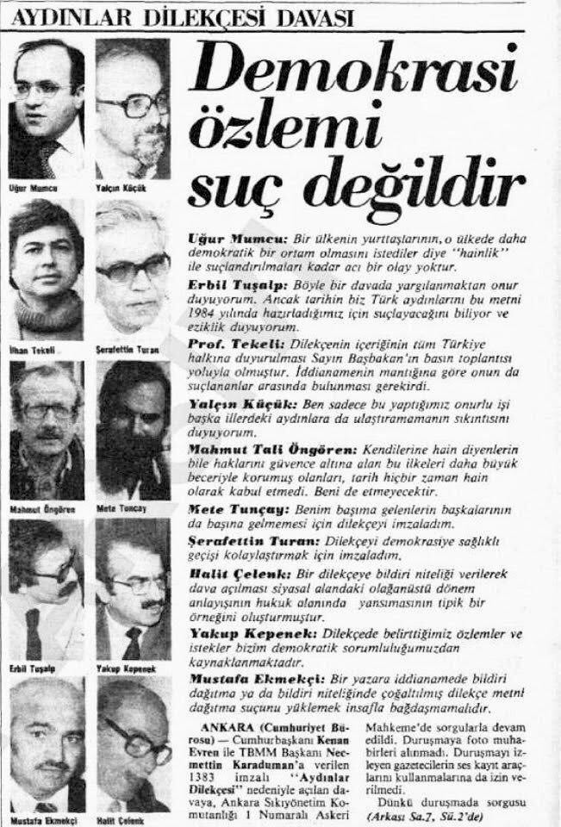
Siyasal gelişmeler
Aziz Nesin’in öncülüğünde “Demokrasinin tüm kurum ve kurallarıyla işlemesi amacıyla” hazırlanan Aydınlar Dilekçesi, 12 Eylül Darbesi’nin uygulamalarına karşı ilk toplu tepki eylemiydi. Murat Belge, Halit Çelenk, Emin Değer, Haluk Gerger, Hüsnü Göksel, Yakup Kepenek, Yalçın Küçük, Uğur Mumcu, Aziz Nesin, Mahmut Tali Öngören, Bahri Savcı, İlhan Selçuk, İlhan Tekeli, Mete Tunçay, Şerafettin Turan ve Erbil Tuşalp’tan oluşan “Yazmanlar Kurulu” tarafından hazırlanan dilekçe 1260 gazeteci, yazar, öğretim üyesi ve sanatçı tarafından imzalandı. Fehmi Yavuz, Hüsnü Göksel, Bahri Savcı, Esin Afşar, Bilgesu Erenus ve Aziz Nesin’den oluşan “Sunma Kurulu”, dilekçeyi 15 Mayıs 1984’te Cumhurbaşkanlığı ve TBMM Başkanlığı makamlarına verdi. Ankara Sıkıyönetim Komutanlığı, dilekçe hakkında 21 Mayıs 1984’te soruşturma açtı. Yargılama boyunca 29 duruşma yapıldı.
Duruşmalar tam 19 ay sürdü. Dava, 7 Şubat 1986’da tüm sanıkların beraatıyla sonuçlandı.

Slide 8
Siyasal gelişmeler
12 Eylül Darbesi’nin, kendisinden önceki dönemde bir “istikrarsızlık” dinamiği teşkil eden
sol toplumsal muhalefetin hareket alanını gerek uyguladığı şiddet ve zor gerekse de yeni yasal
kurumsal düzenlemelerle daraltt ığından bahsetmiştik. Darbe yönetimi aynı zamanda sistem
karşıtı bir muhalefetin toplumsallaşma kanallarını kapatabilmek maksadıyla resmî ideoloji
alanını da düzenli müdahalelerle dönüştürmeye çalışmıştır. Cem Eroğul’un 1961 anayasası
ile 1982 anayasasını karşılaştıran aşağıdaki belirlemeleri 12 Eylül darbecilerinin resmî ideolojiye
nasıl bir özgün içerik kazandırmak istediklerini gösteriyor:
1961’de vurgu bağımsızlık, özgürlükçülük ve demokratik tüze (hukuk) devleti üzerindeyken;
1982’de vurgu bölünmezlik, ulusal dayanışma ve devletin korunması üzerinde.
Çok ilginç bir yenilik de, ilk kez bir anayasada, ‘Türklüğün tarihî ve manevi değerlerinden’
söz edilerek “Türklük” niteminin yurtt aşlık bağı sınırlarını zorlayan bir anlamda
kullanılmış olması.

Slide 9
Siyasal gelişmeler
12 Eylül Darbesi’nin ardından Atatürkçülük vurgusuna eşlik eden İslami değerler temelindeki Türk milliyetçiliği Kenan Evren’in konuşmalarında da kendisini sık sık gösteriyordu. Bu dönemde devletin bütün ideolojik aygıtları Türk-İslam sentezinin yaygınlaşması için seferber oldu.

Slide 10
Siyasal gelişmeler
1980’den sonra gerçekleşen feminist eylemlerle kadının konumu tartışılmaya başlandı. İlk feminist eylem, ‘Her Tür Ayrımcılığa Karşı Uluslararası Sözleşme’nin kabul edilmesi için toplanan 7 bin imzalı dilekçenin 1986’da TBMM’ye sunulmasıydı. Hemen ardından ayrımcı nitelik taşıyan yasa, yönetmelik ve uygulamaları takip etmek üzere İstanbul’da Ayrımcılığa Karşı Kadın Derneği kuruldu. İlk feminist sokak eylemi ise 17 Mayıs 1987’de İstanbul’da gerçekleştirildi. Bir hâkimin Çankırı’da mahkeme sırasında “kadının sırtından sopayı, karnından sıpayı eksik etmeyeceksin” sözü üzerine Kadıköy’de düzenlenen “Dayağa Paydos” eylemine 200’ün üzerinde kadın katıldı. Kadınlar, yürüyüş sırasında dağıttıkları bildiride “kadınların ekonomik, politik, ideolojik, kültürel ve cinsel baskı altında tutulmasının aracı olan dayağın günümüz Türkiye’sinde hâlâ meşru olduğuna” dikkat çekiyorlardı.

